Slide 1


Slide 2

从0到1，开启智能电子产品设计之路！
实验七：均值滤波
均值滤波介绍
均值滤波也称为线性滤波，其采用的主要方法为邻域平均法。线性滤波的基本原理是用均值代替原图像中的各个像素值，即对待处理的当前像素点（x，y），选择一个模板，该模板由其近邻的若干像素组成，求模板中所有像素的均值，再把该均值赋予当前像素点（x，y），作为处理后图像在该点上的灰度g（x，y），即g（x，y）=∑f（x，y）/m，m为该模板中包含当前像素在内的像素总个数。
这本是数字图像处理的一种方法，但也可以用在我们数字电压电流表的ADC采样数据上。我们选取二十次的ADC采样值存储在数组 Volt_Buffer 中，然后去除掉数组中的最大值和最小值后再取平均，得到的值作为结果显示在数码管上，这样可以较大程度获得准确的、不易波动的数据。
程序在实验五的基础上略作修改即可，首先是增加和修改变量：

Slide 3
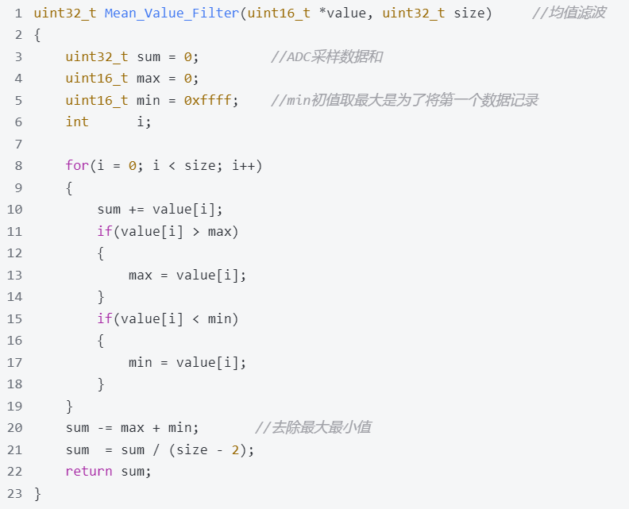
从0到1，开启智能电子产品设计之路！
实验七：均值滤波
均值滤波代码
接下来是均值滤波的主体函数：

Slide 4
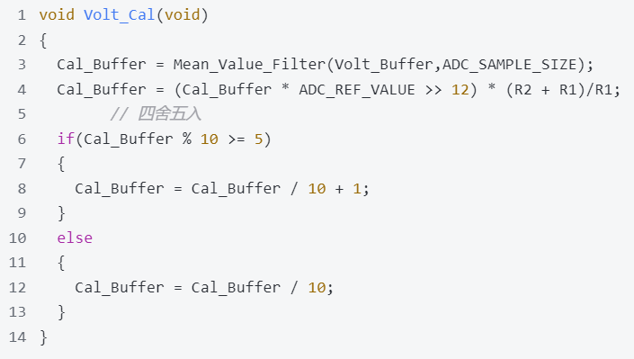
从0到1，开启智能电子产品设计之路！
实验七：均值滤波
均值滤波代码
对之前的电压计算函数 Volt_Cal() 修改如下：

Slide 5
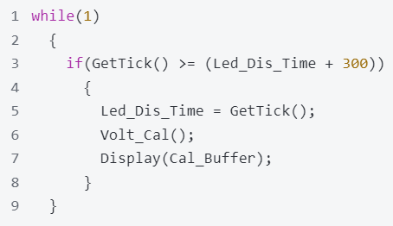
从0到1，开启智能电子产品设计之路！
实验七：均值滤波
均值滤波代码
在主函数的 while 循环里每隔300ms刷新一次：
在之前未加滤波函数时，数码管上显示的电压数据是不稳定、跳变的，而加了滤波函数之后，数码管显示的电压数据可以稳定下来，并且有一定的抗干扰能力。至于电压准确性的问题，在后续章节的数据标定和校准中说明。

Slide 6



感谢观看
CW32生态社区微信公众号
CW32生态社区QQ群（3群）

